Slide 1

Подготовила воспитатель
Детского сада №103 ОАО «РЖД»
Гринева И.В.

Slide 2
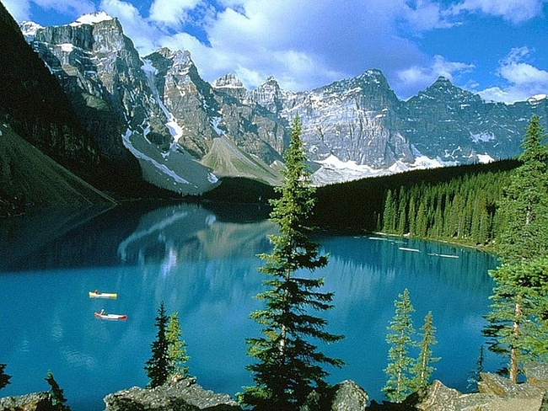
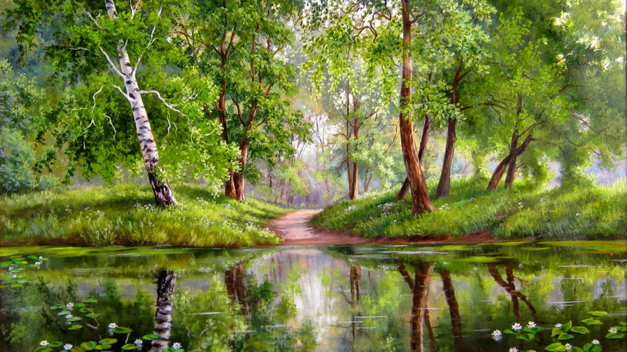
Россия!
Какое прекрасное слово!
Прислушайтесь-Россия.
Здесь и роса и леса и синие просторы и сила.
Слово это крепкое, как камень и нежное ,как березка.
Оно дорого нам, как мама!

Slide 3
Проект по ознакомлению с отличительными признаками нашей страны и ее наследием
в средней группе: «Моя Родина – Россия»
Вид проекта: познавательный, групповой.
Участники проекта: дети средней группы, родители воспитанников, воспитатели группы.
Срок реализации проекта: в течение учебного года.
Проблема: «Недостаточный уровень знаний детей о своей стране».
Цель проекта:
Воспитание чувства патриотизма, гордости и любви к Родине.

Slide 4
Задачи проекта:
Познакомить детей с нашей страной, ее символикой, достопримечательностями, отличительными особенностями, национальными героями.
Формировать у детей чувства любви к своей стране и приобщения к родной природе, культуре и традициям.
Воспитание чувства патриотизма, любви к своей стране, умение видеть прекрасное, гордиться им.
Развитие интереса к русским традициям и промыслам
Формировать интерес национальной культуре у детей и их родителей, желание принимать участие в проведении мероприятий патриотической направленности.

Slide 5
3 Этапа проведения проекта:
Подготовительный.
Перспективное планирование проекта ( приложение 1)
Разработка и накопление методических материалов по проблеме.
Обсуждение цели, задачи с детьми и родителями.
Создание необходимых условий для реализации проекта.

Slide 6
Основной.
Оформление развивающей среды группы по данной теме.
Внедрение в воспитательно-образовательный процесс эффективных методов и приемов по расширению и углублению знаний дошкольников о своей стране, достопримечательностях и т.д.
Организовать творческую деятельность детей: игры, рисование, аппликация, лепка
Привлечь детей и родителей к совместной деятельности для оформления выставки творческих работ и участия в совместном познавательно-развлекательном мероприятии.

Slide 7
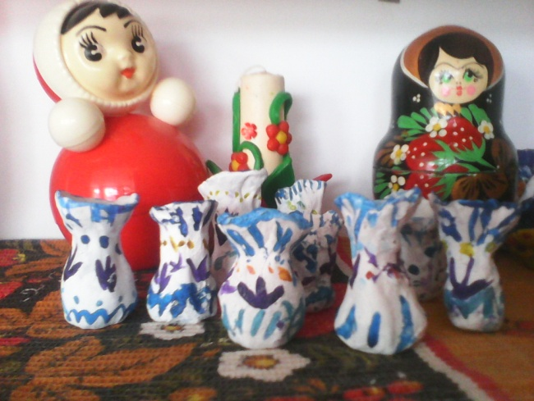
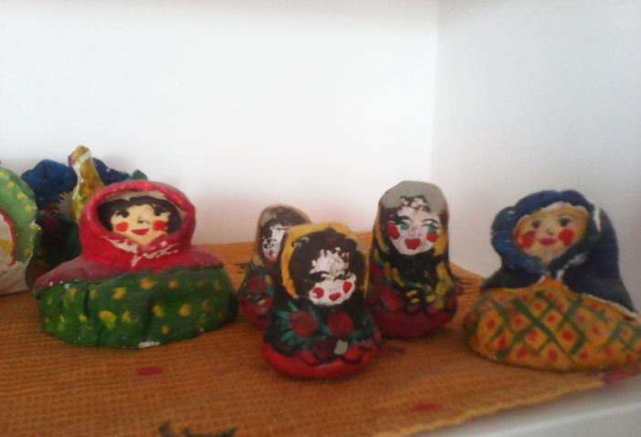
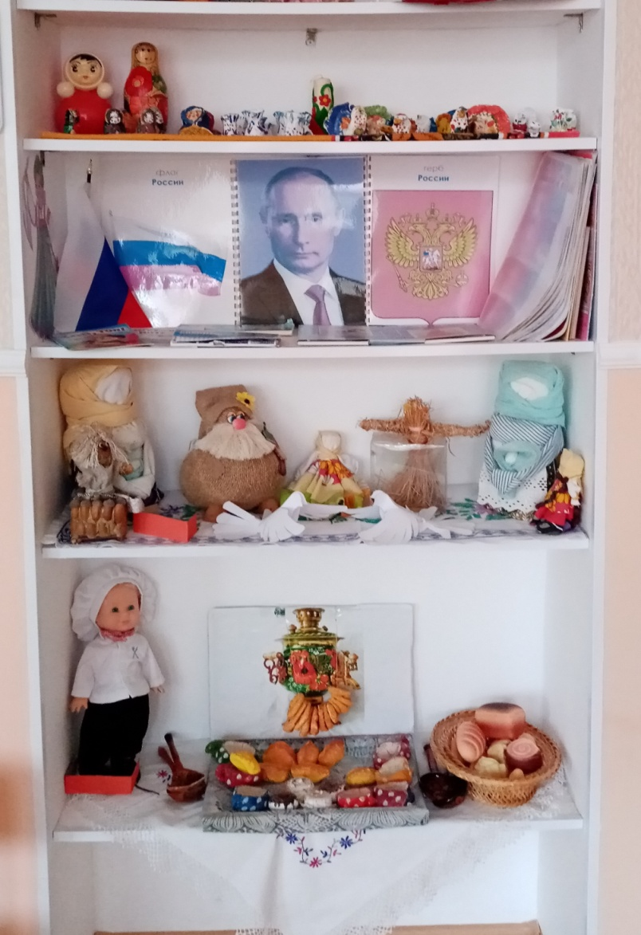
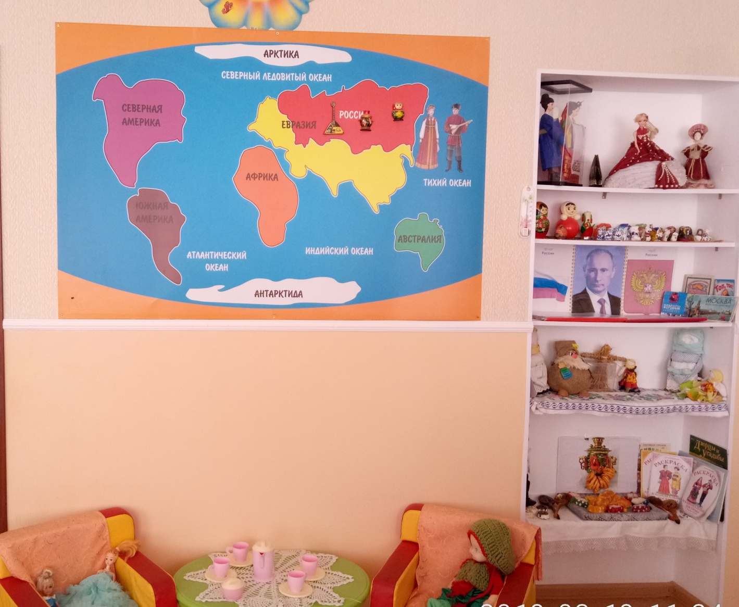
Патриотический уголок нашей группы

Slide 8
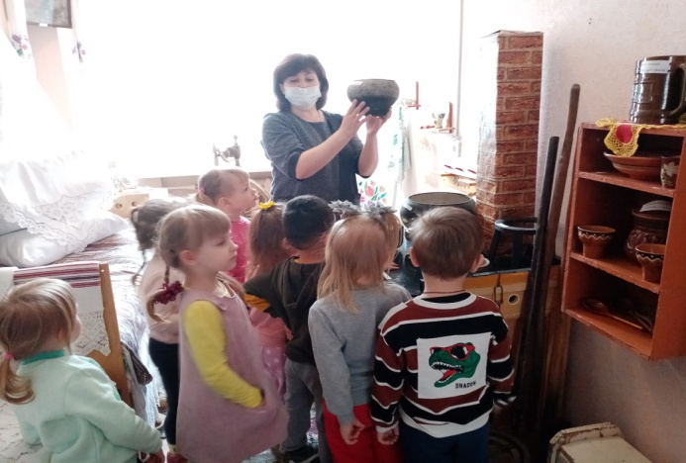
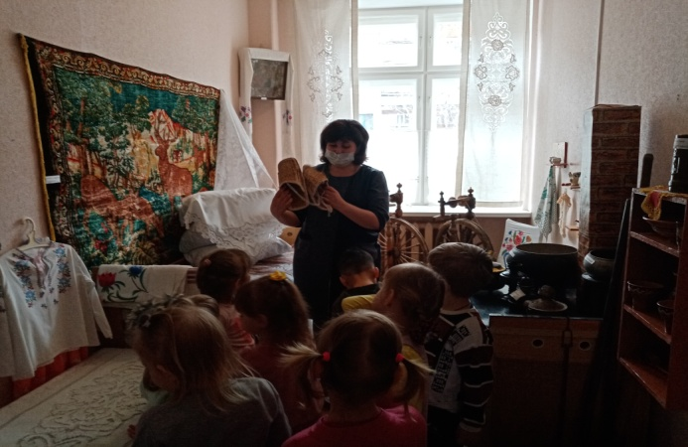
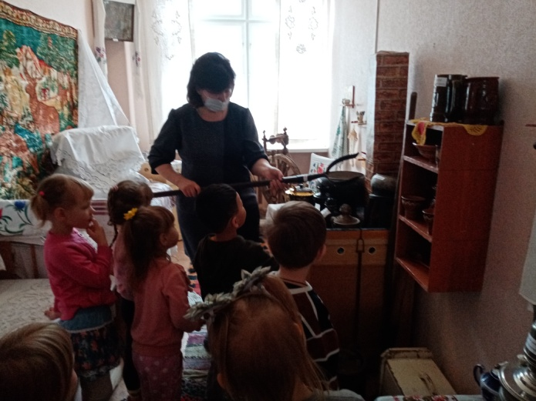
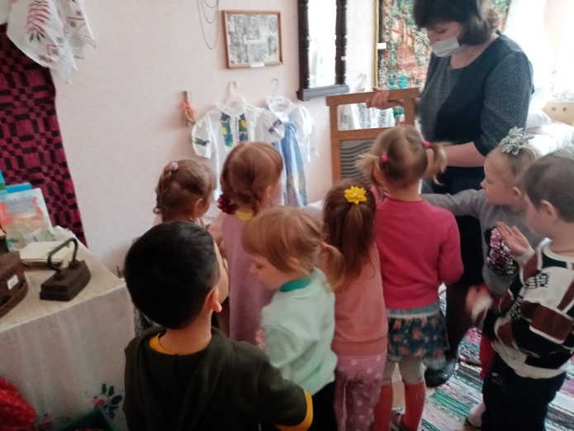
Посещение мини-музея русской старины

Slide 9
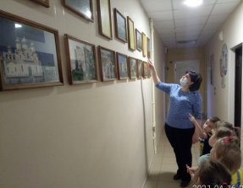
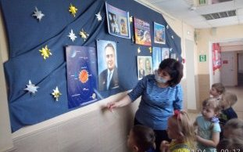
Целевые экскурсии к тематическим стенам: « Наш город» и «Космические Просторы»

Slide 10
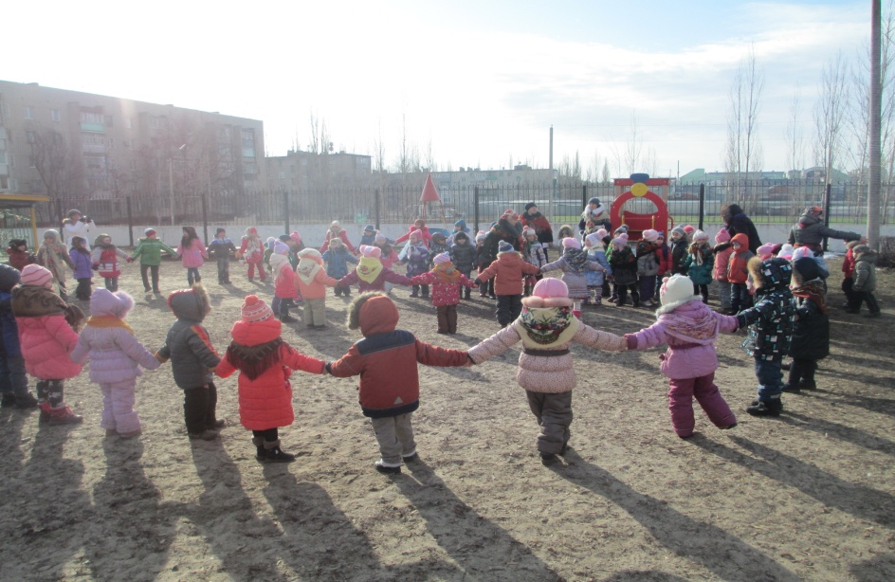
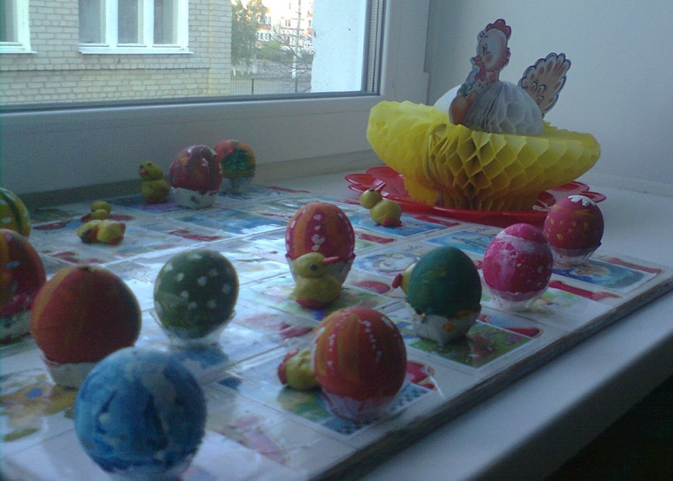
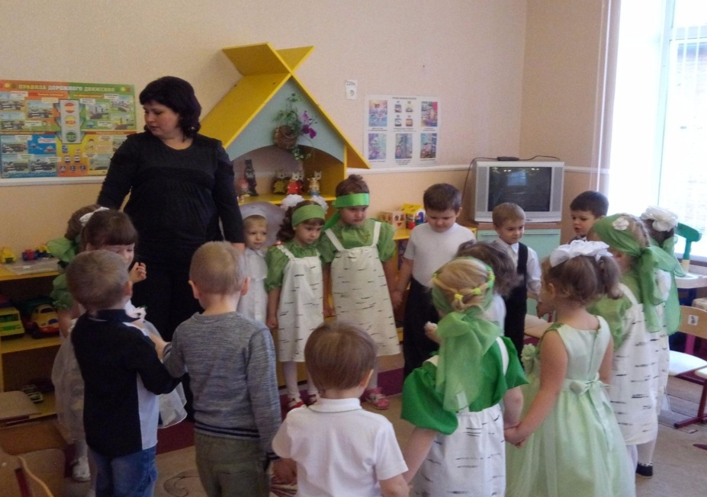
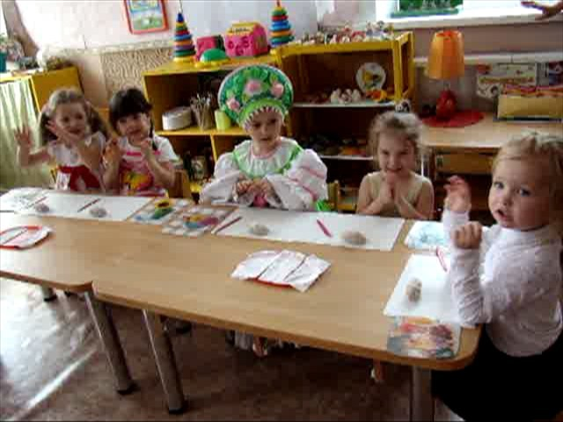
Знакомим с русскими праздниками и обычаями

Slide 11
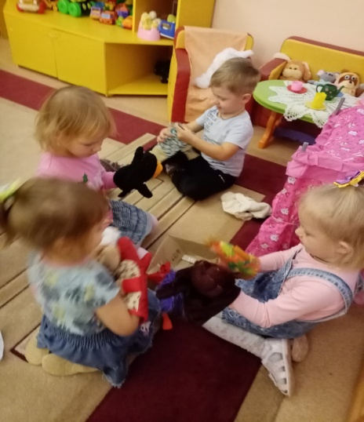
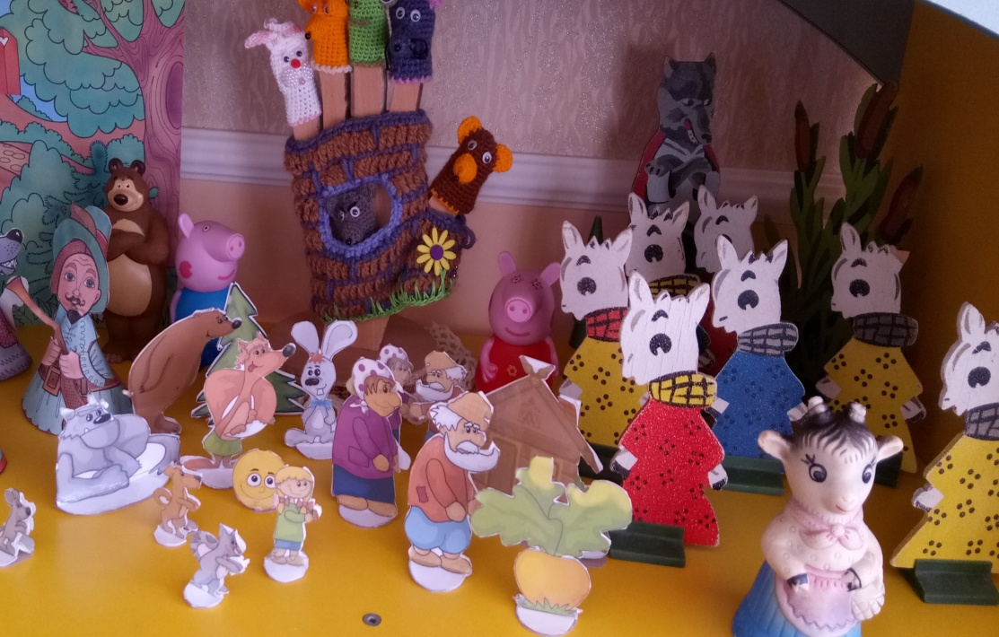
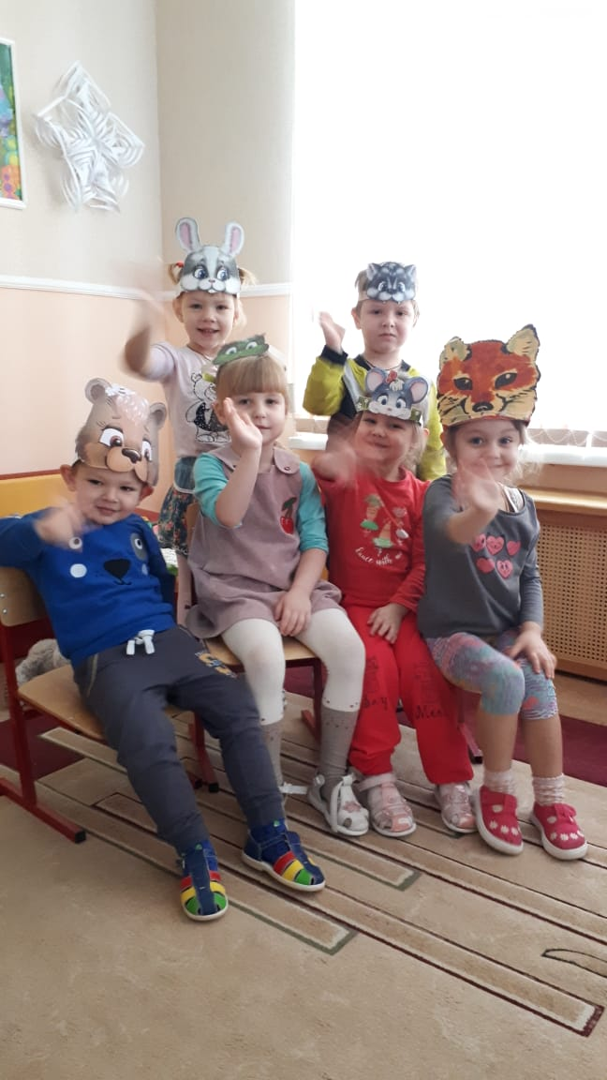
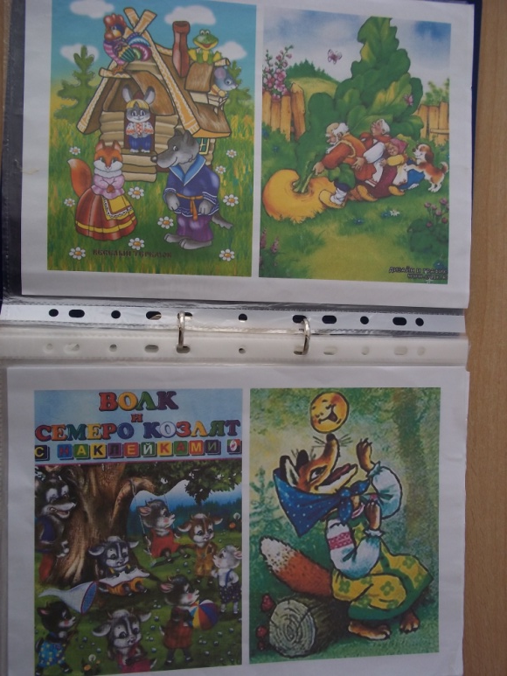
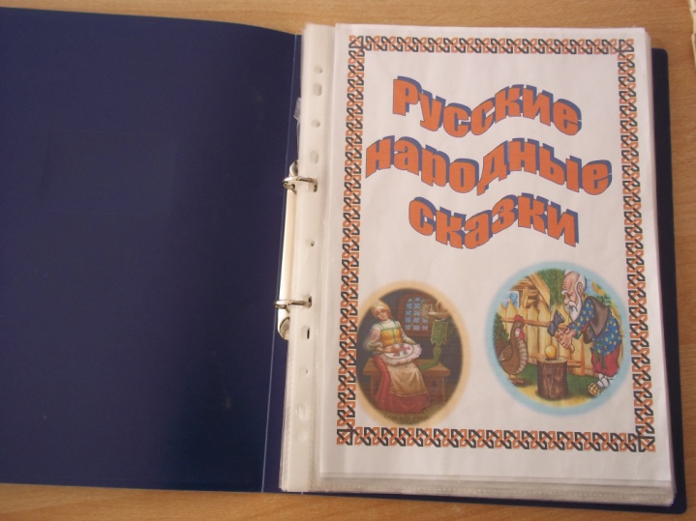
Знакомство с Русскими народными сказками

Slide 12
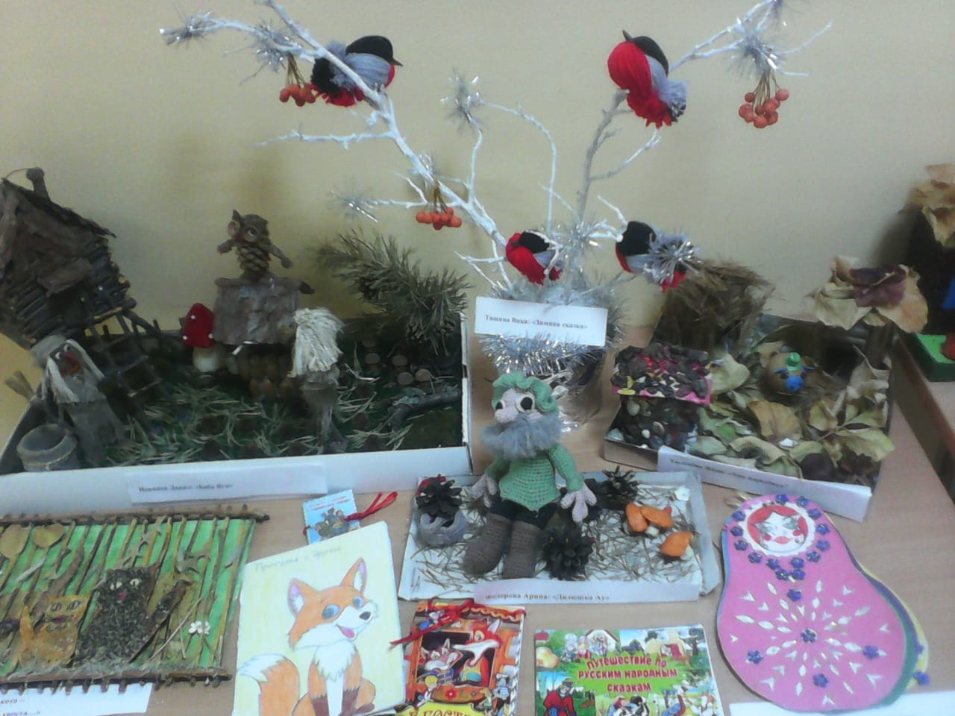
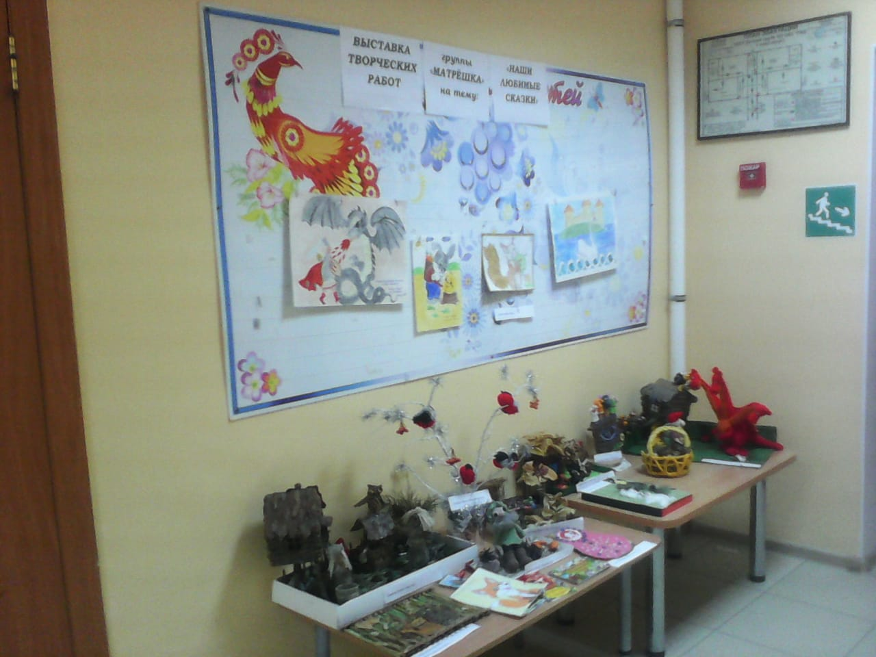
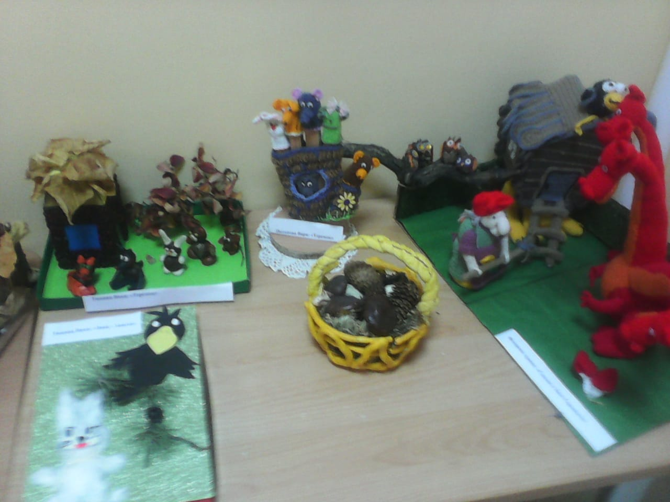
Выставка творческих работ нашей группы на тему : « Русские Народные Сказки»

Slide 13
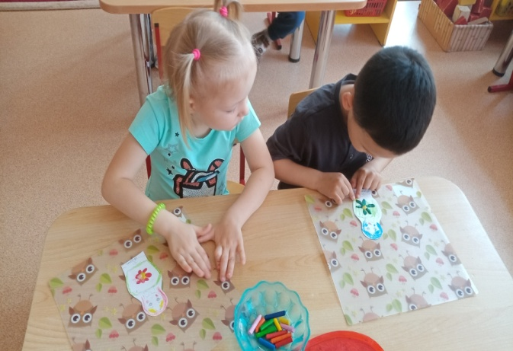
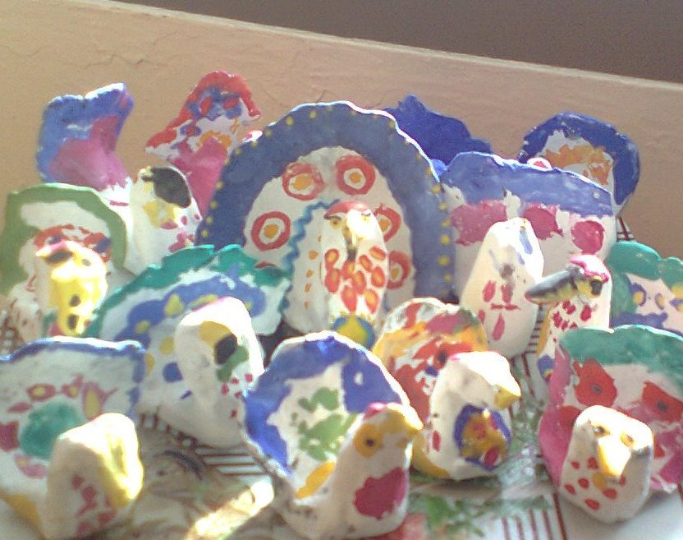
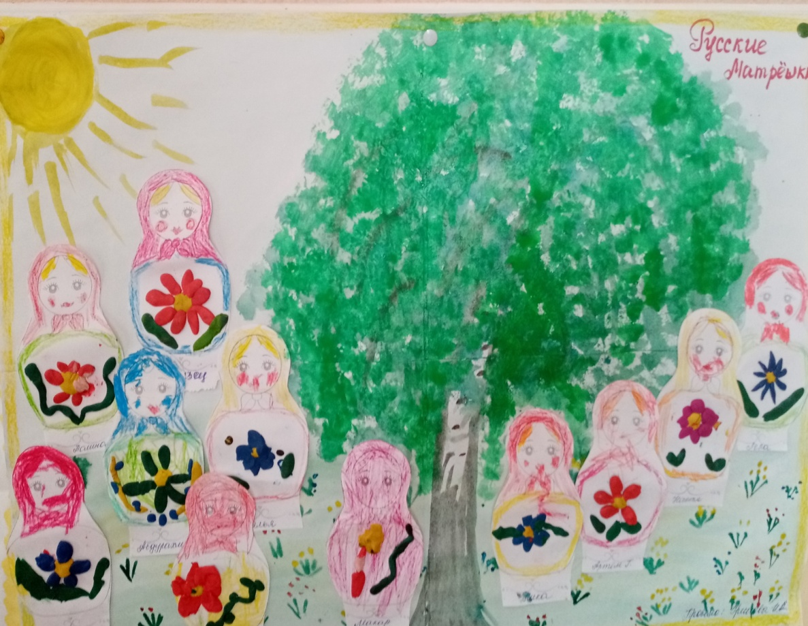
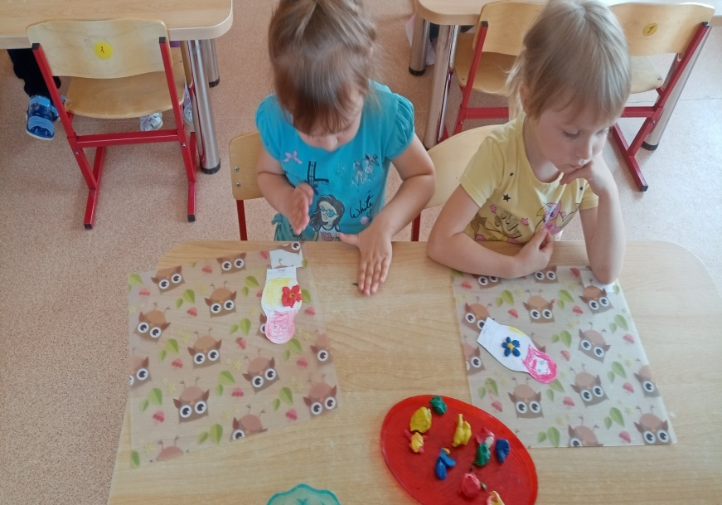
Знакомим с русскими национальными игрушками: глиняная Свистулька и Матрешка

Slide 14
Заключительный этап проекта.
-Просмотр презентации о государственных и народных символах России.
-Итоговое развлекательно- познавательное мероприятие с активным привлечением родителей.

Slide 15
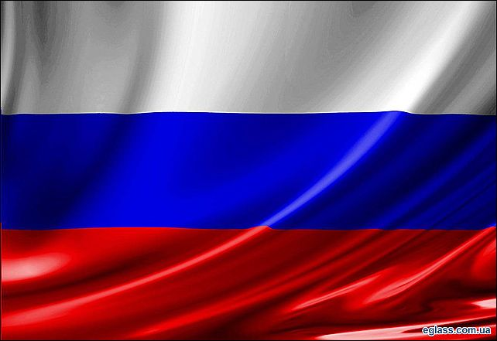

Государственные символы России:
-Флаг ( имеет три цвета: белый - мир, синий - дружбу, красный – Родину)
-Герб (двуглавый орел с тремя коронами, символизирующий власть и силу России)
-Гимн (исполняется во время торжественных церемоний; при ее публичном исполнении все присутствующие слушают его стоя, а мужчины снимают головные уборы)

Slide 16
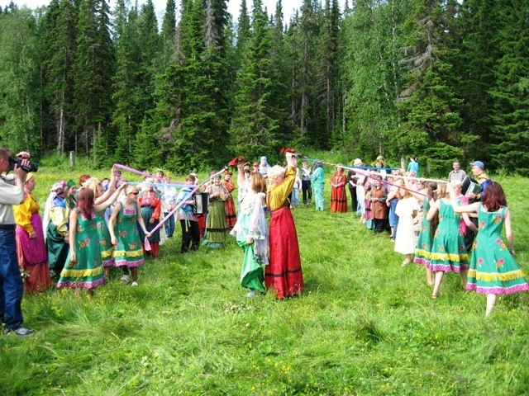
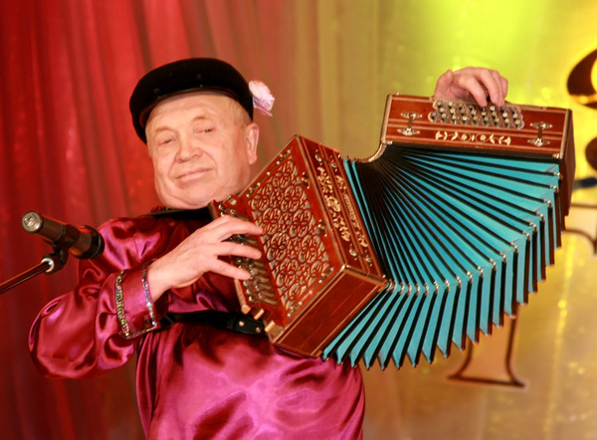
Народные символы России
Это то, чем издавна славится русская земля.

Slide 17
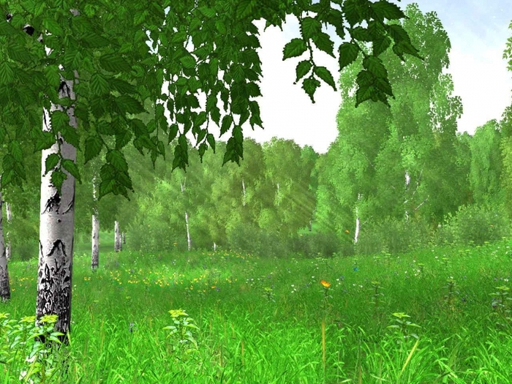
Стройная красавица,
Белые одежки, золото-сережки,
С расплетенною косой, умывается росой. . С давних пор олицетворяет русскую природу, Россию. , её всегда сравнивали на Руси с нежной и красивой девушкой-невестой.
Ей посвящали свои лучшие произведения поэты и художники. Мила берёзка каждому русскому сердцу!

Slide 18
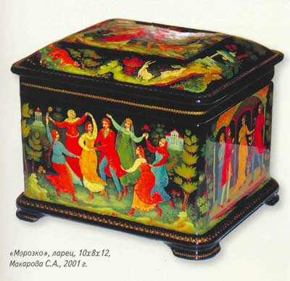
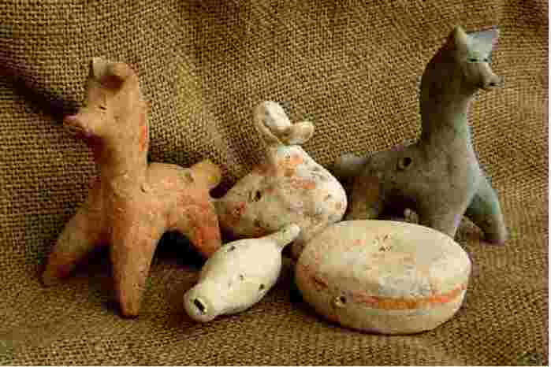
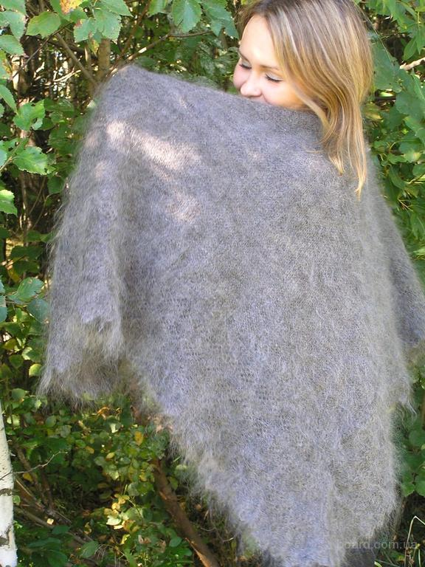
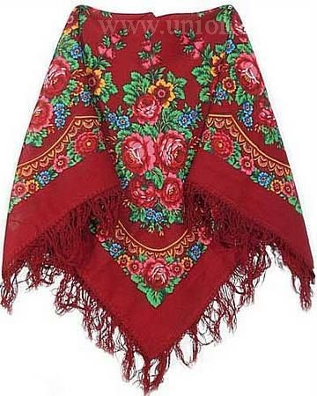
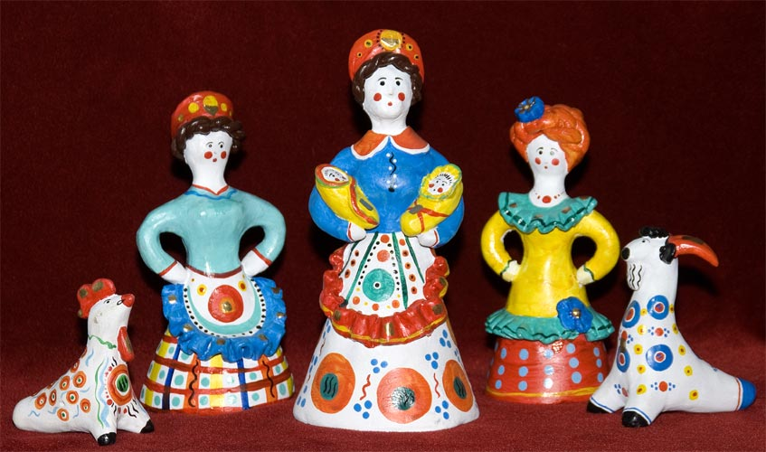
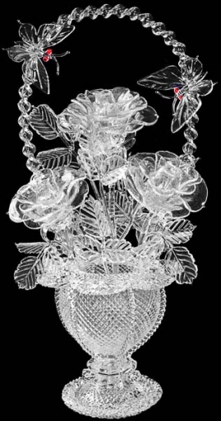
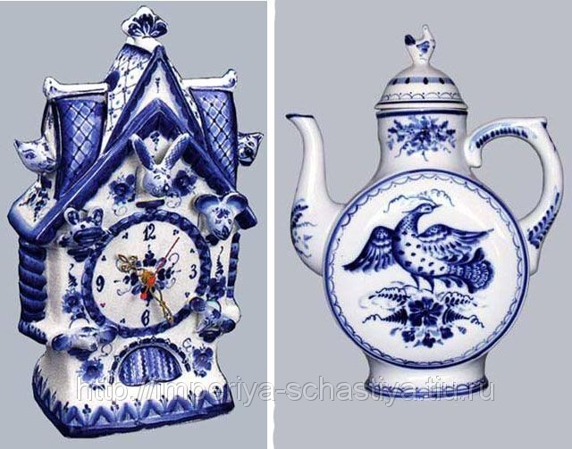
Во всем мире известны изделия наших мастеров и мастериц - рукадельниц. Каждый гость увозит с собой на память о нашей стране какой-нибудь сувенир, олицетворяющий нашу Россию.

Slide 19
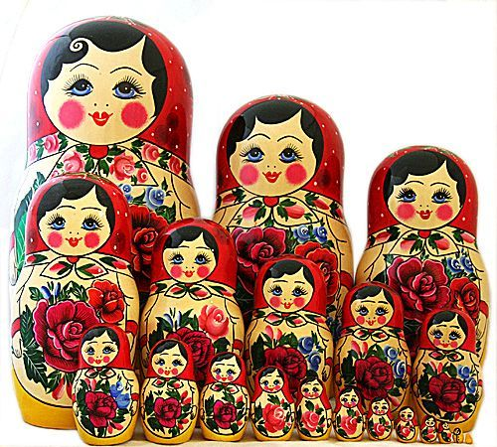
Самым лучшим сувениром всегда была матрешка.
Это настоящее чудо, которое вносит в нашу жизнь тепло и радость!
И расписана каждая по-разному, розами да узорами, одна краше другой.
«Шли подружки по дорожке, было их немножко:
Две Матрены, три Матрешки и одна Матрешечка»

Slide 20
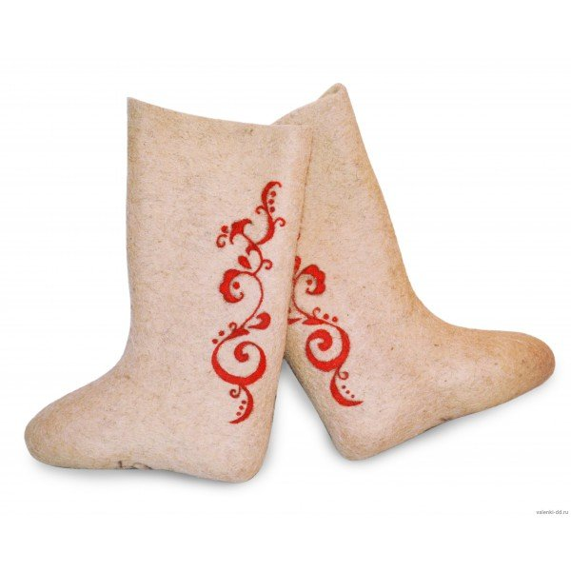
Валенки - исконно русская обувь.
Валенки были замечательным подарком.
Без валенок наши предки не мыслили праздничные гуляния, ярмарки, во время которых всегда стояла настоящая русская зима и трескучий мороз!

Slide 21
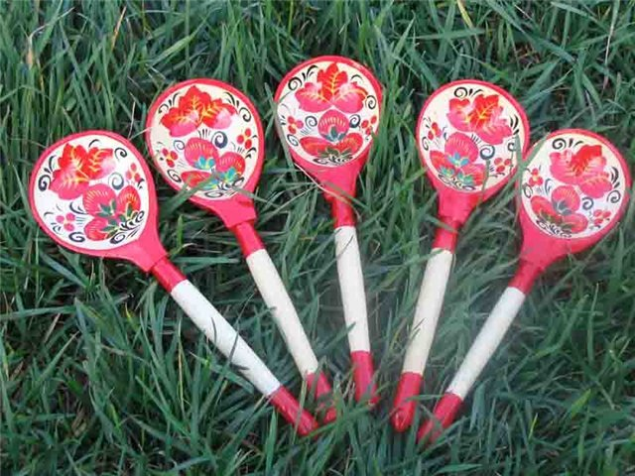
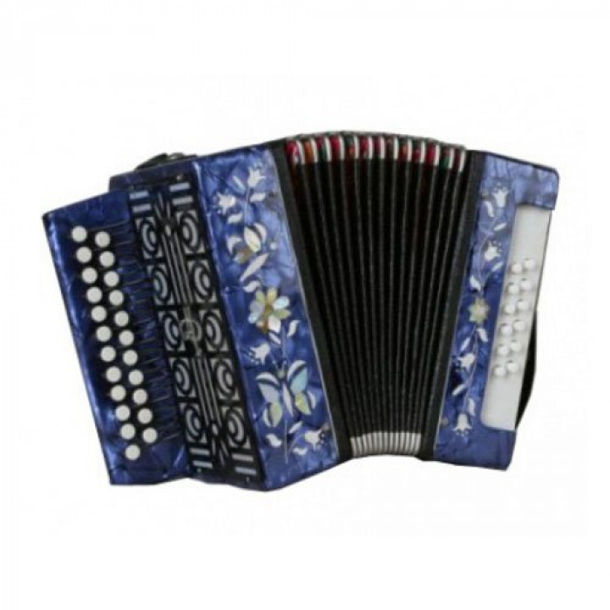
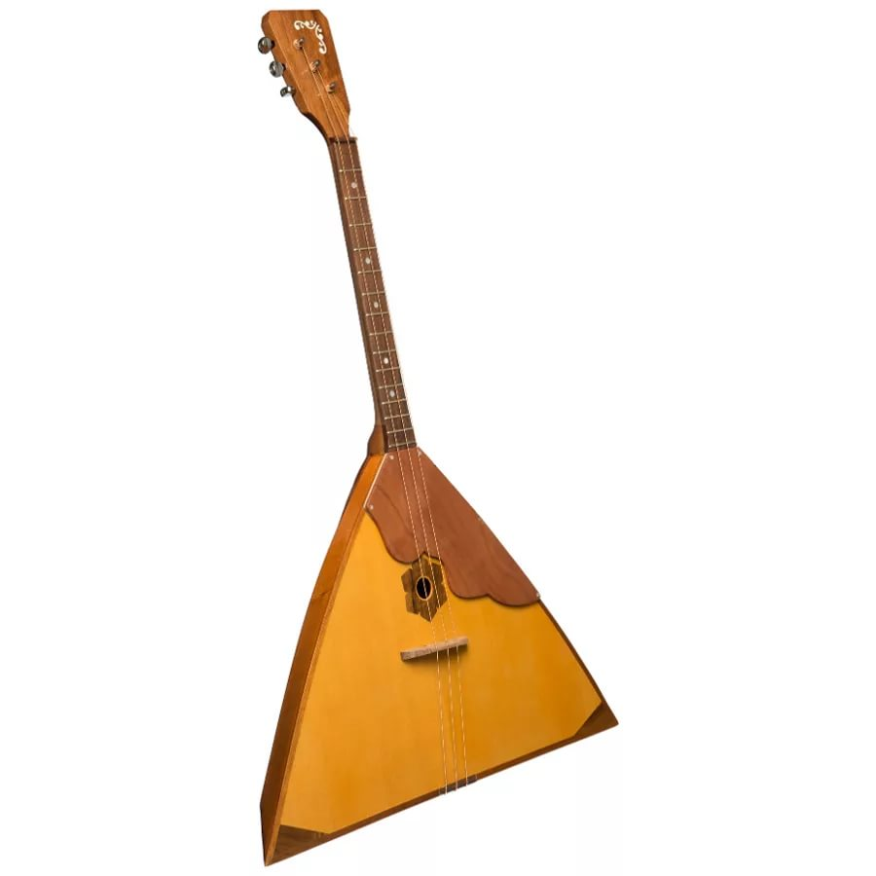
Русские народные инструменты

Slide 22
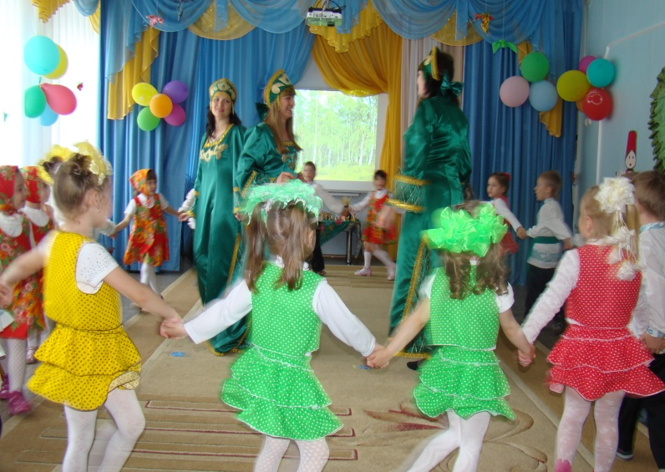
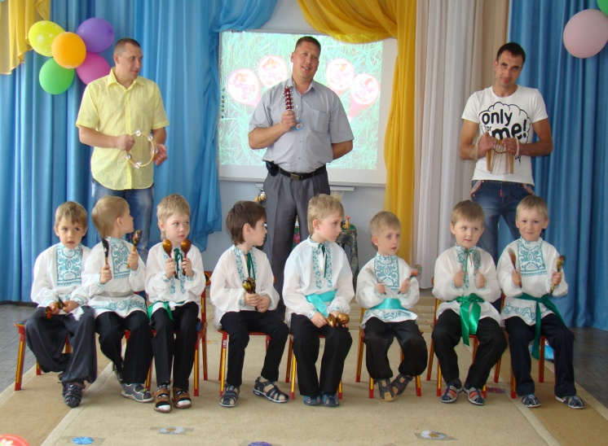
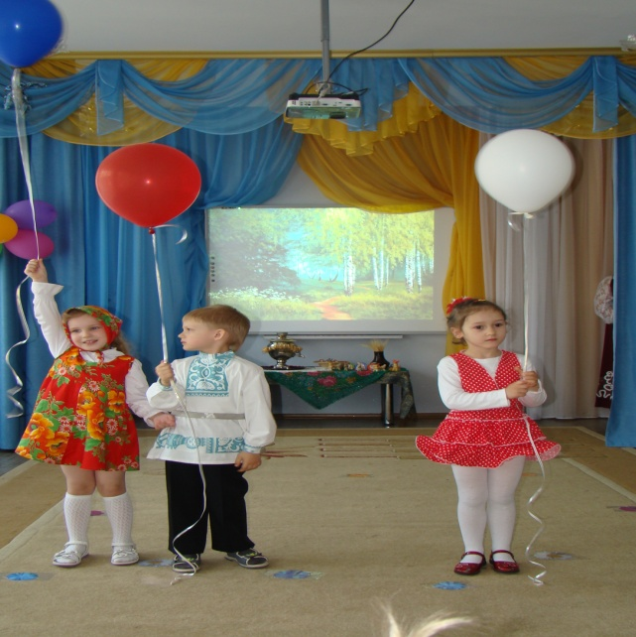
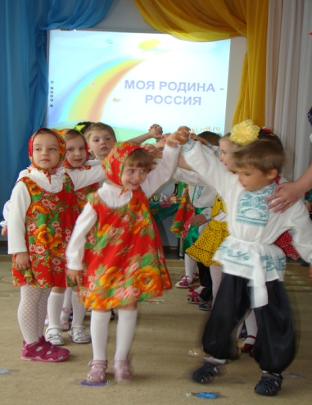
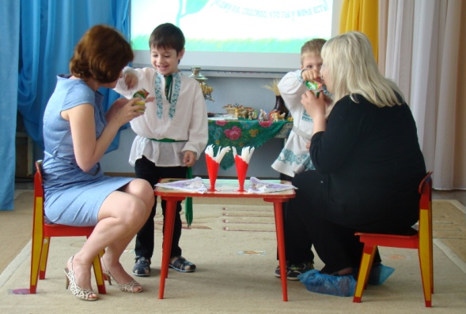
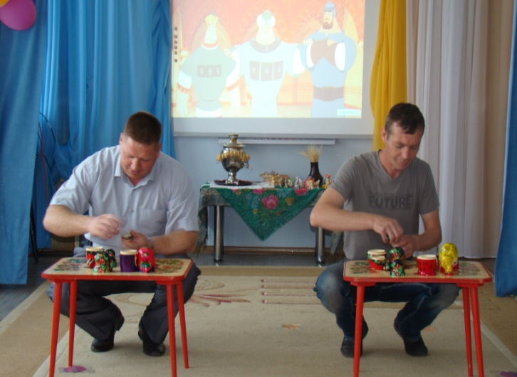


Итоговое развлекательно- познавательное мероприятие с активным привлечением родителей.

Slide 23

Ни какое гулянье на Руси не обходилось без Самовара
- является символом русского быта.
Самовар — это устройство для кипячения воды и приготовления чая. Название произошло от слов "Сам варит".

Slide 24

Почему мы любим Родину – Россию?
Потому что, нет нигде Родины красивей!
Потому что, нет нигде лучше наших пашен,
Лучше наших синих рек и полянок наших.
Мы о Родине своей распиваем песни,
Потому что, нет нигде Родины чудесней!

